Slide 1
Підпроект “Пишаємось тобою, рідний краю!”
Посухівський навчально-виховний комплекс
“Дошкільний навчальний заклад – загальноосвітня школа І-ІІ ступенів”
Уманської районної ради Черкаської області
Підготували підпроект : учні 7 класу;
Керівник підпроекту: Ляховецька Світлана Олександрівна, вчитель історії

Slide 2
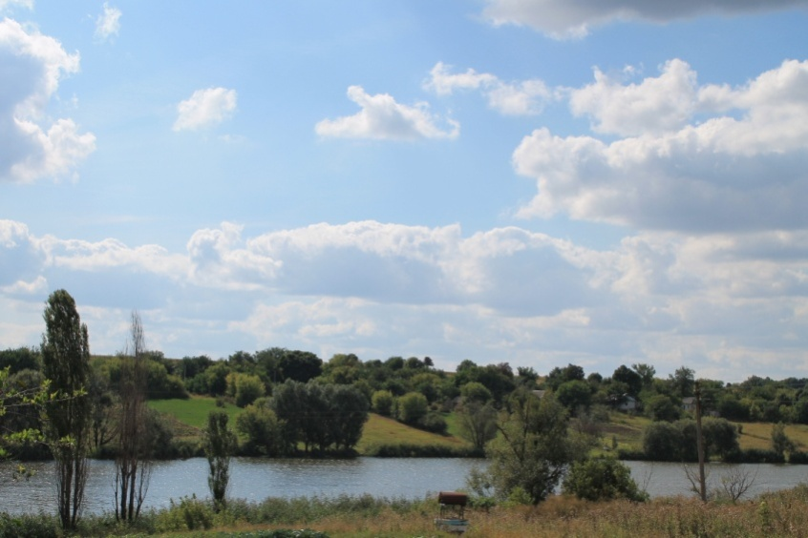
Сторінки історії
села Посухівка
Перші письмові згадки про Посухівку датуються 60 роками XVІІ століття. Назва села Посухівка, за народними переказами, походить від назви першої вулиці села. Знаходилась вона на найвищій частині місцевості, де лежить поселення, і колодязі, навіть на дуже значній глибині, не давали води. Цей район назвали «Посухою», а все село стали називати «Посухівкою».
На час першої письмової згадки про село в ньому проживало 1640 душ, з них православних – 1597 осіб, католиків – 15, іудеїв – 28. Основними заняттями селян були землеробство та тваринництво. Усі жителі та 3405 десятин землі належали польському пану Францу Бржозовському.

Slide 3
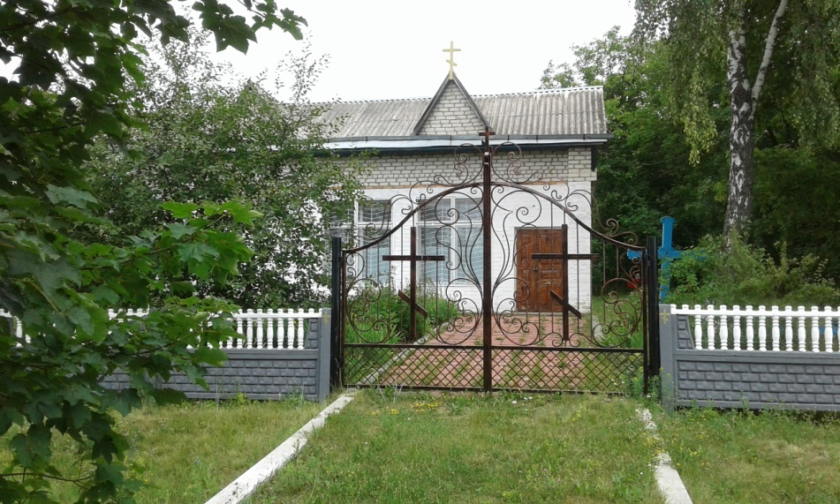
У 1849 році за кошти жителів села збудовано церкву, за якою закріплювалося 42 десятини землі. Її було освячено на свято Михайла і тому названо Михайлівською. Войовничі атеїсти зруйнували церкву у 1936 році. Лише у 2004 році жителям села вдалося відкрити церкву у приміщенні колишнього магазину.

Slide 4
Організація колективного господарства
.
У 1917 році землю в Посухівці розподілено між родинами відповідно до їх чисельності. Організували цю роботу Антін Іванович Синько та Петро Григорович Бурдейний. Першого з них обрано головою комнезаму. У цей же час було створено перший ТСОЗ, який дістав назву «Першотравневий». Він діяв до 1919 року. У 1922 році утворився новий ТСОЗ, його очолив Іван Андрійович Роєнко. Проіснував він до 1929 року.
У 1930 році у Посухівці відповідно до розпорядження партійних органів було проведено суцільну колективізацію. Її результатом стала поява двох колгоспів. Та частина господарства, яка знаходилась на правому березі річки Синиці, увійшла до колгоспу імені Котовського, а ліва – до колгоспу імені Жовтневої революції. Головою першого обрано Пилипа Лукашевича Чорпіту, другого – Михайла Омеляновича Белінського. Навесні 1931 року колгоспи були об’єднані до єдиного господарства під назвою «Колгосп імені Жовтневої революції».

Slide 5
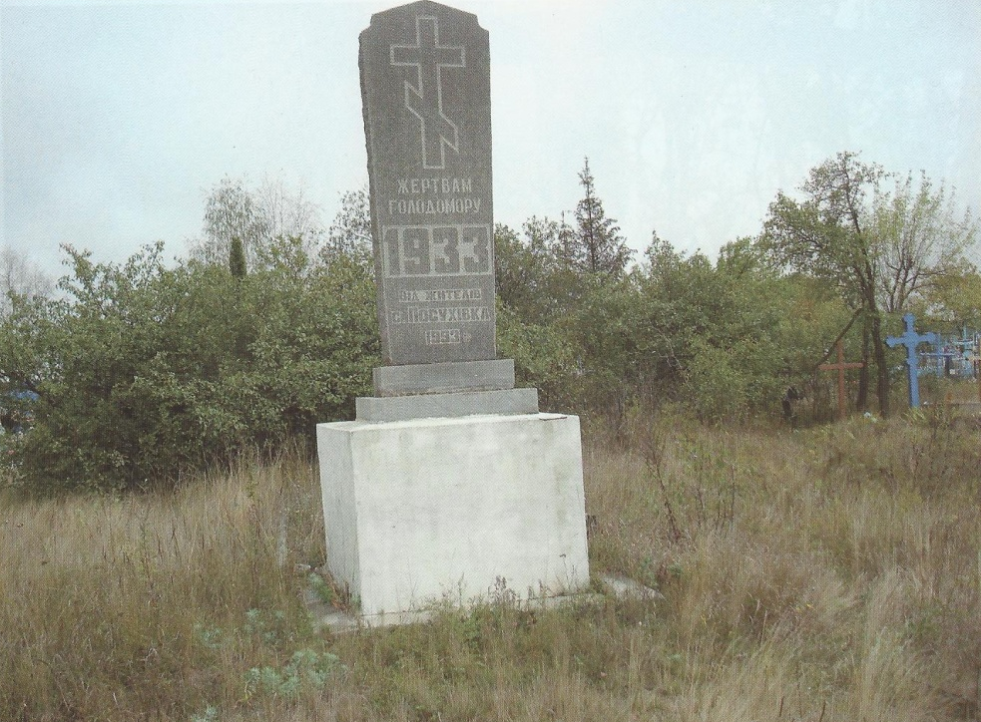
Пам’ятник жертвам голодомору
Голод в Посухівці був повністю подоланий лише після того, як було зібрано урожай 1934 року. В цей рік керівник колгоспу Баджурак Д.Ф. видав колгоспникам на вироблений трудодень по 4 кг зерна.

Slide 6
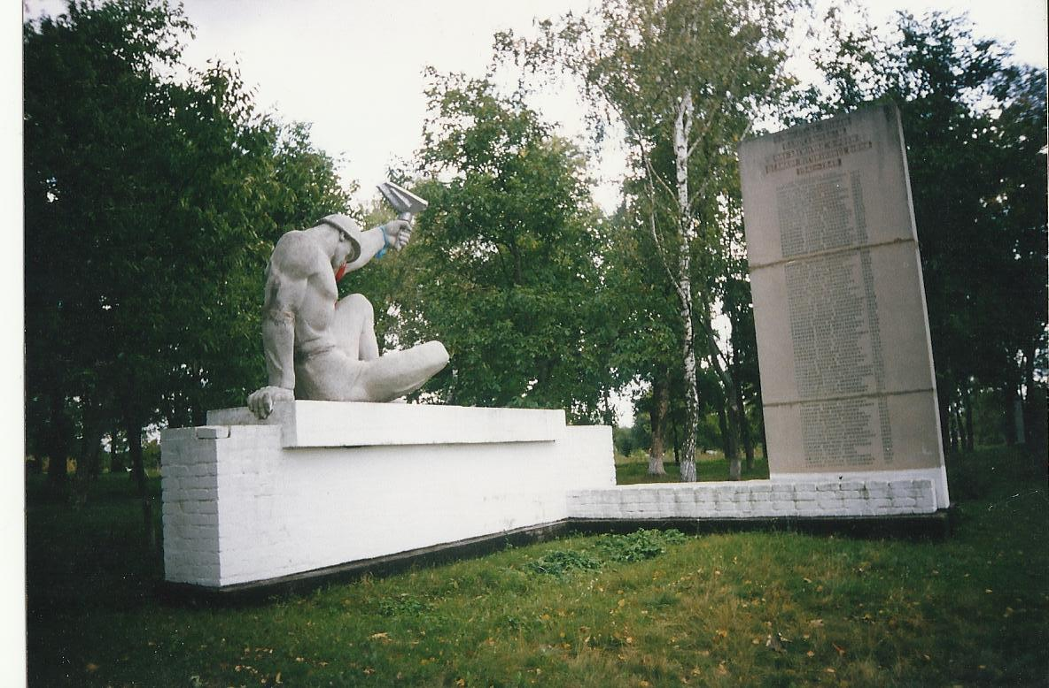
Обеліск Слави
В період Другої світової війни з 30 серпня 1941 року по 10 березня 1944 року село було окуповане німцями. У 1941 році 142 жителі села пішли на фронт, 74 з них назавжди залишились на полях тієї війни.

Slide 7
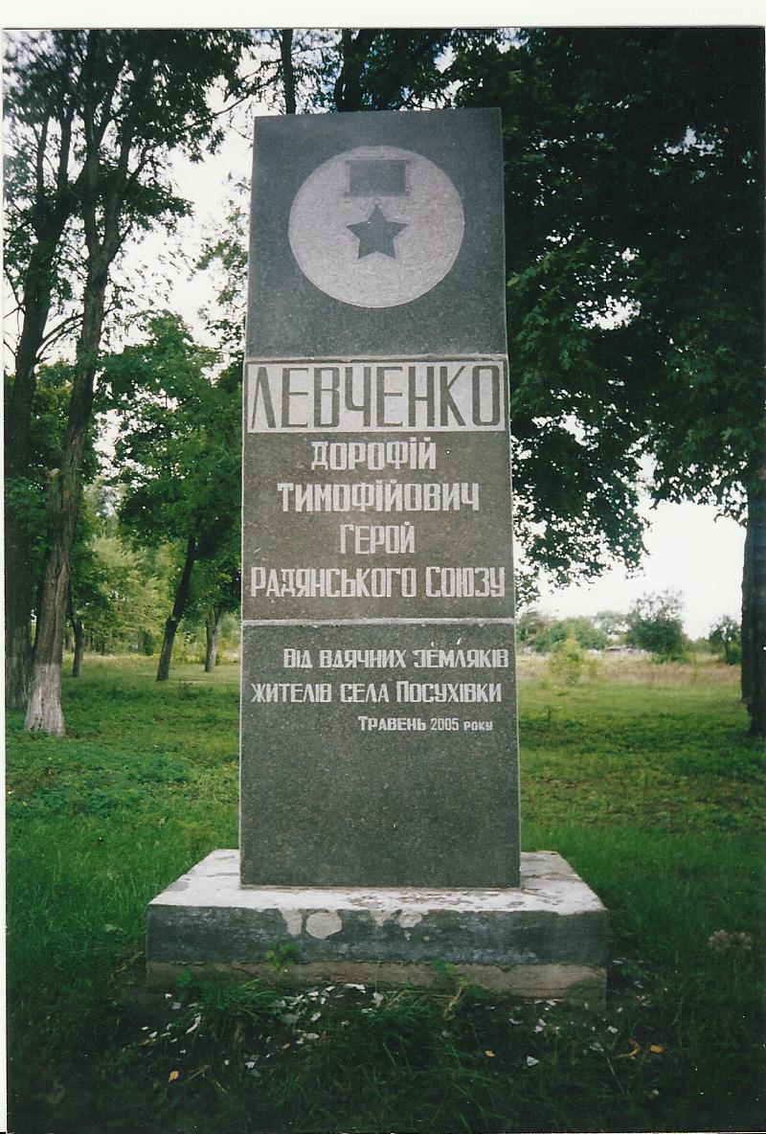
Меморіальний гранітний знак
Пишаються посухівчани односельцем – Героєм Радянського Союзу Левченком Дорофієм Тимофійовичем. За мужність і героїзм, виявлений ним у 1938 році у боях біля озера Хасан, він удостоївся високої нагороди – звання Героя Радянського Союзу.
Не забувають ім’я славного земляка на його малій Батьківщині – до 2005 року про нього постійно нагадувала меморіальна дошка при в’їзді в село Посухівка та назва центральної вулиці села, а в травні 2005 року за ініціативи жителів села, при активній підтримці та усілякому сприянні районної влади споруджено меморіальний гранітний знак.

Slide 8
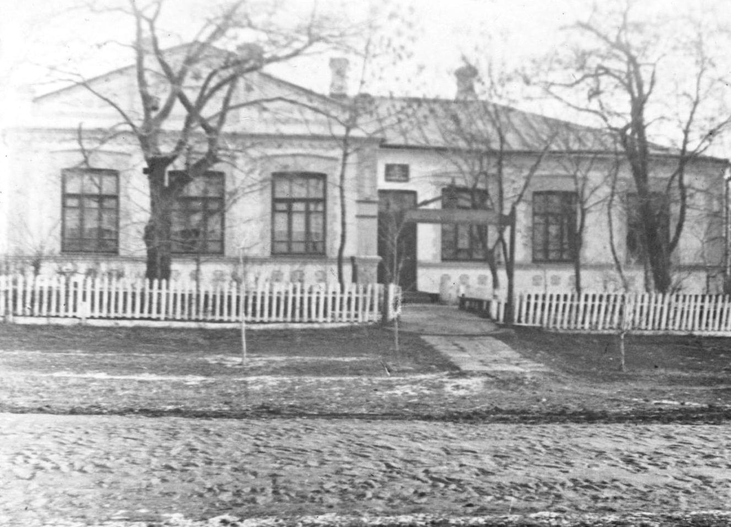
Освіта
У 1912 році будується нова чотирикласна цегляна школа, а вже у 1938 році в селі відкрито семирічну школу, яка згодом стане знову початковою.
В 1964 році Посухівська початкова школа нараховувала 76 учнів. Директором був Сісецький Михайло Леонтійович, який 16 серпня 1964 року передав школу Король Надії Федорівні. Школа мала 4 класи.

Slide 9
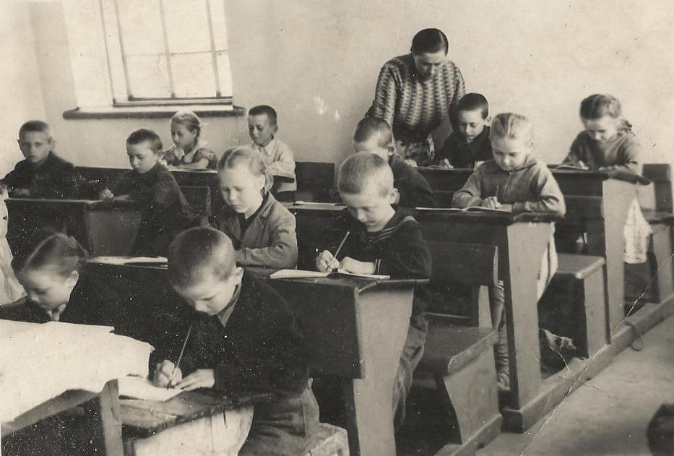
Школа була комплектована 3 членами колективу. Оскільки вивільнилася класна кімната, було зроблено бібліотеку, якою завідувала Надія Федорівна. Вона створила книжковий фонд близько 500 книг. В школі почали випускати газети, яких до цього не було.
На той час у школі не було електричного освітлення. Приміщення опалювали однією грубкою, яку треба було топити з 3-х годин ночі. Техпрацівниця була двірником, прибиральницею, кочегаром і за все це отримувала 42 карбованці. Ставка вчителя становила 58 карбованців, а директора школи – 63 карбованці.

Slide 10
Післявоєнні роки
Після закінчення війни жителі села розпочали відбудову поруйнованого господарства. З приходом Радянської влади в 1946 році утворена сільська рада. Головою села став Собчук Іван Сергійович. З 1947 року по 1951 рік головою був Синько Василь Герасимович, а з 1951 по 1954 рік – Килимник Харитін Михайлович.
Нелегко прийшлося селянам і в післявоєнні роки. Працювали, не покладаючи рук, на відновлення сільського господарства.
В селі були і ветерани праці, почесні колгоспники: Килимник Афія Костянтинівна, Чорпіта Ксеня Самсонівна, Чорпіта Антін Пилипович, Мендусь Сила Дмитрович, Бровенко Марія Григорівна, Мендусь Домка Петрівна.

Slide 11
Роки незалежності
Після проголошення незалежності України у 1991 році у державі почали відбуватися серйозні зміни. Не оминули вони і Посухівку.
Багато труднощів пережили посухівчани: розпався колгосп, зникли робочі місця і багато хто виїхав із села в пошуках кращого життя. Але попри всі негаразди завжди піклуються про рідне село, залишають пам’ять про попередні покоління своїм нащадкам.
Після від’єднання господарства від с.Антонівки у Посухівці у 1990 році було створено і свою сільську раду. Головою села став Цоколенко Віктор Олексійович
У 2002 році селяни отримали земельні паї та стали господарями на своїй землі.
У 2016 році було здійснено ремонт старої автобусної зупинки та встановлено ще 2 нових.

Slide 12
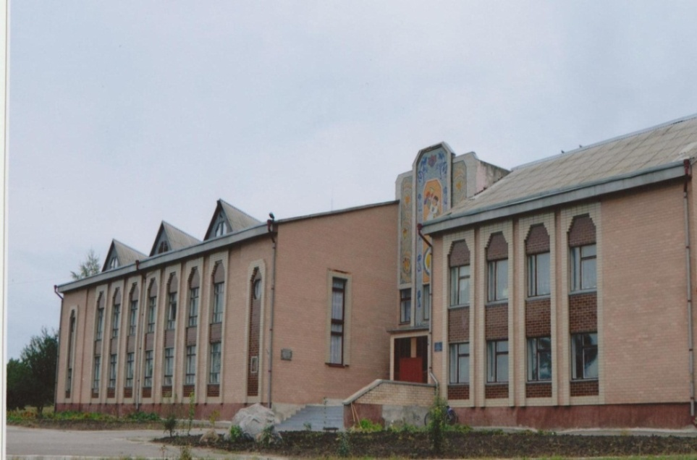
Нова школа
У 1999 році в селі Посухівка відкрито нову школу, яка має два поверхи і розрахована на 108 учнів. Першим директором у новій школі стала Мендусь Ірина Віталіївна. У 2000 році вона передала школу Мелехіній Надії Костянтинівні. З 2006 по 2016 рік школою керував Мелехін Сергій Миколайович. З 2016 по 2018 рік директором була Іванова Наталія Олександрівна, а з 2018 року – Баюк Владислава Миколаївна
В школі є світлі, просторі кабінети, велика спортивна зала, їдальня. З вересня 2004 року в школі навчаються учні з двох сіл: Посухівки та Антонівки. В січні 2005 року школу було реорганізовано у навчально-виховний комплекс «Дошкільний навчальний заклад – загальноосвітня школа І-ІІ ступенів». Дві класних кімнати на першому поверсі було обладнано для дошкільної групи (ігрова кімната та спальня).
У НВК діє різновікова дошкільна група (16 діток) та в 9 класах навчається 72 учня. Педагогічний колектив складається з 12 вчителів та вихователя.

Slide 13
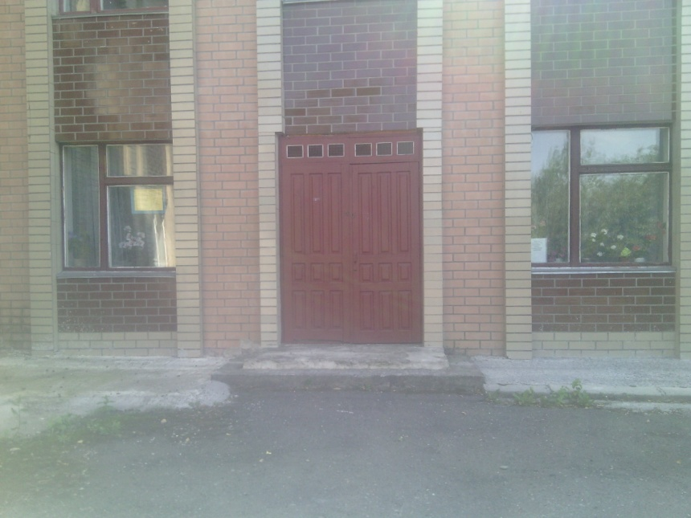
Сільська бібліотека
В 70-х рр. було створено сільську бібліотеку, яку розмістили в приміщенні клубу. Довгий час бібліотекарем була Олена Захарівна. Сільські жителі любили заходити до бібліотеки, адже тут були не лише книги, а й періодичні видання (газети, журнали), з яких можна було дізнатися про події в державі.
З 2012 року бібліотекарем є Лавро Галина Іванівна. Станом на 2017 рік бібліотечний фонд налічує 5243 книги. Це література і для дорослих, і для дітей. Щороку юні читачі беруть участь у районному конкурсі «Найкращий читач року».

Slide 14
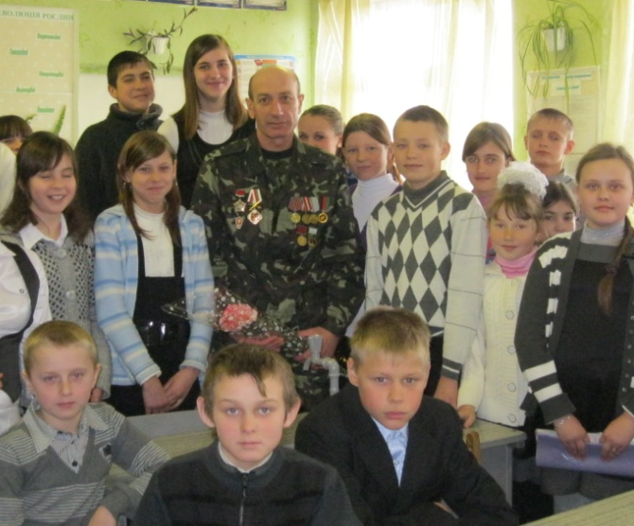
Мельник Володимир Олександрович
Народився 28 лютого 1964 року. Навчався у Антонівській середній школі з 1971 по 1979 рік. Після закінчення школи вступив до Уманського медичного училища, яке успішно закінчив у 1983 році. В цьому ж році був призваний на військову службу до лав радянської армії. Після проведених 6 місяців у навчальній частині, був відправлений для проходження подальшої служби в Афганістан. Після завершення служби приїхав до м.Умань та став міліціонером. В даний час проживає в м.Умань, але не відмовляється від зустрічей із школярами Посухівської школи, завжди радо приїжджає на гостину.

Slide 15
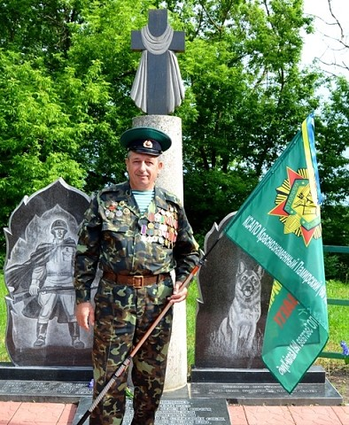
Темченко Василь Іванович
Народився 1960 року. Закінчив Антонівську середню школу. У 1978 році був призваний до армії. Проходив службу на кордоні з Афганістаном у Памірському (Хорогському) прикордонному загоні, на прикордонній заставі Калай-Хумбу 1978-1980рр. Зараз проживає в м.Умань.

Slide 16
Ними пишається Посухівка
Яковенко
Анатолій Анатолійович
Іванишин
Борис Петрович
Випускник Миколаївського кораблебудівного інституту, автор-винахідник зразків підводної техніки, зокрема нежилого підводного апарата для досліджень затонулих об’єктів на великих глибинах
Заслужений тренер України з кіокушин карате

Slide 17
Ципльонок Віктор Миколайович
Народився 24 серпня 1977 року. Закінчив дев’ятирічну школу в селі Козубівка, Миколаївської області, Думанівського району.
Після переїзду родини в село Посухівка, Уманського району, Черкаської області, влаштувався різноробочим в місцеве господарство.
В червні 2015 року був призваний на строкову службу і, після проходження навчання в місті Острог Львівської області та у місті Хмельницький, продовжив службу на патрульному посту в Донецькій області.
Був звільнений та повернувся із зони АТО 14 липня 2016 року. Зараз проживає у с.Посухівка

Slide 18
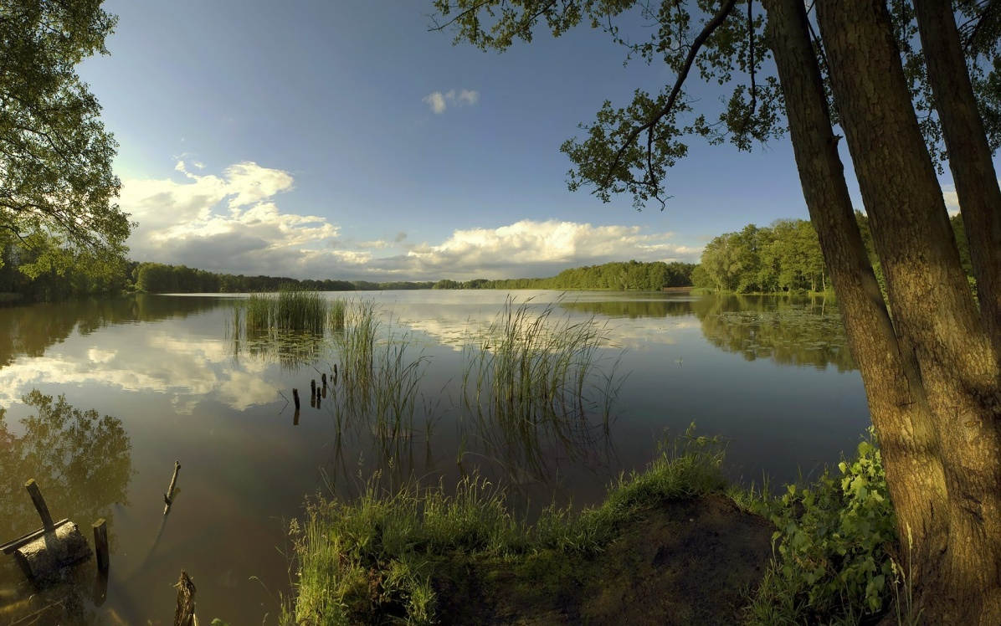
Це рідний край,
чарівна Україна.
І звідси почалось
моє життя.

